Slide 1
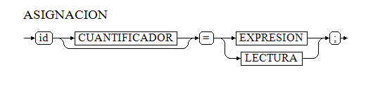
4
1
2
3
5
Se mete el id a la pila de operandos y se verifica que exista.
Se saca el tope de la pila de operandos y tipos.
Se mete el igual a la pila de operandos.
Se saca el lado izquierdo y derecho de la pila de operandos y tipos, se revisa que sean del mismo tipo y se genera el cuádruplo-> =, ladoDer. -1, ladoIzq

Slide 2
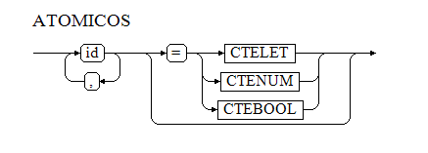
1
2
Si la variable ya está en la tabla de variables, se marca error. Se mete en la tabla de variables y a una lista auxiliar.
Se recorre la lista auxiliar y se generan los cuádruplos -> =, const, -1, id.

Slide 3
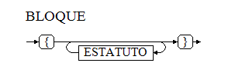

Slide 4

1
2
3
4
5
6
Se mete el id a la pila de operandos y se verifica que exista.
Se mete el igual a la pila de operadores.
Se sacan ambos lados de la pila de operandos, se verifica que los tipos sean iguales y se genera -> =, ladoDer. -1, ladoIzq. Se mete el PC a la pila de saltos.
Se saca el tope de la pila de operandos y tipos, se revisa que sea booleano. Se mete PC a la pila de saltos. Se genera el cuádruplo -> GotoF res -1 -1. Se mete PC a la pila de saltos. Se genera -> Goto -1 -1 -1. Se mete PC a la pila de saltos.
Se saca el tope de la pila de operandos. Se genera -> =, res, -1, ladoIzq. Se sacan autoInc, saltoaEj, gotoF y antCond de la pila de slatos. Se genera -> Goto -1, -1, antCond. Rellena(saltoEj, PC). Se mete a la pila de saltos gotoF y autoInc
Se saca autoInc de la pila de saltos. Se genera -> Goto, -1, -1, antInc. Se saca gotoF de pila de saltos. Rellena (gotoF, PC)

Slide 5
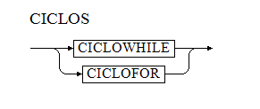

Slide 6

1
2
3
Se mete PC a la pila de saltos.
Se saca el tope de la pila de operandos y tipos, se revisa que sea booleano. Se mete a la pila de saltos PC y se genera -> gotoF, res, -1, -1
Se saca falso y retorno de la pila de saltos. Se genera -> goto, -1, -1, retorno. Rellena(falso, PC).

Slide 7
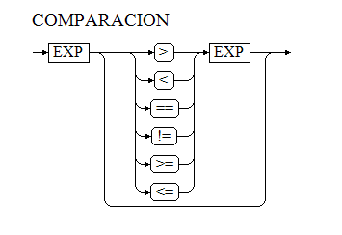
2
1
Se mete el operador de comparación en la pila de operadores.
Si en el tope de la pila hay un operador de comparación, entonces se sacan ambos lados con sus tipos y el operador. Se revisa que sean compatibles. Se genera un cuádruplo -> operador, oper1, oper2, temp. Se mete el temporal a la pila de operandos.

Slide 8

1
2
3
Se saca el tope de la pila de operandos y tipos, se revisa que sea booleano. Se mete a la pila de saltos PC y se genera -> gotoF, res, -1, -1
Se genera -> goto, -1, -1, -1. Se saca falso de la pila de saltos. Rellena(falso, PC). Se mete PC - 1 a la pila de saltos.
Se saca fin de la pila de saltos. Rellena(fin, PC)

Slide 9
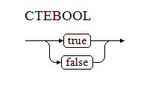
1
Se busca la constante en la tabla de constantes. Si no está, se agrega. Se mete la constante y su tipo a las pilas.

Slide 10
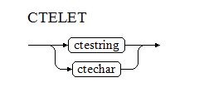
1
Se busca la constante en la tabla de constantes. Si no está, se agrega. Se mete la constante y su tipo a las pilas.

Slide 11
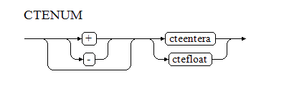
2
1
Se prende la bandera de negativo.
Se busca la constante en la tabla de constantes. Si no está, se agrega. Se mete la constante y su tipo a las pilas.

Slide 12
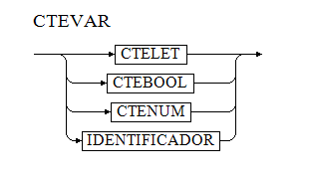

Slide 13
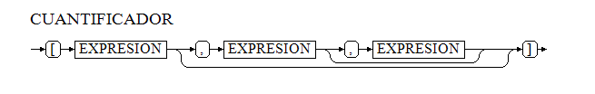
1
2
3
4
5
6
7
Se revisa que la variable exista en la tabla de variables y que sea dimensionada, si no, se marca error. Se mete un fondo falso a Poper.
Se saca el tope de pila de operandos. Se genera el cuádruplo de verificación de rango. Si hay otra dimensión, se cuadruplifica s1 * m1.
Se apunta a la siguiente dimensión.
Se saca el tope de pila de operandos. Se genera el cuádruplo de verificación de rango. Si aun hay otra dimensión , se cuadruplifica s2 * m2. Se cuadruplifica la suma de eso con lo anterior.
Se apunta a la siguiente dimensión
Se saca el tope de pila de operandos. Se genera el cuádruplo de verificación de rango. Se cuadruplifica la última suma.
Se saca el tope de la pila de operandos el tope. Se genera -> +, aux1, dirBase, temp. Se mete el temporal negativo a la pila de operandos.

Slide 14
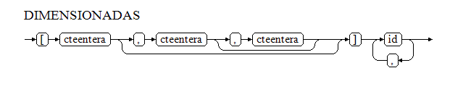
1
2
3
4
Se crea una lista entera de dimensiones. Se mete la dimension a la lista. r = dimensión
Se mete la dimension a la lista. r = r * dimension.
Se mete la dimension a la lista. r = r * dimension.
Se verifica que la variable no esté en la table de variables. Se reservan r – 1 espacios en memoria virtual. Por cada dimension: r = r / dimension y se guarda. Se mete la variable a la table de variables.

Slide 15
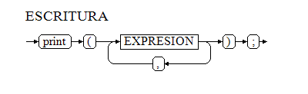
1
Se saca el tope de la pila de operandos. Se genera -> Print, -1, -1, res.

Slide 16
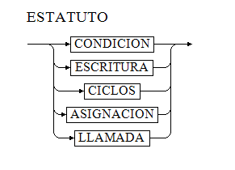

Slide 17
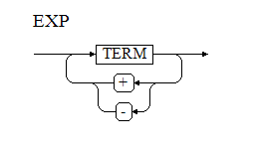
1
2
Si en el tope de la pila hay un operador de + o -, entonces se sacan ambos lados con sus tipos y el operador. Se revisa que sean compatibles. Se genera un cuádruplo -> operador, oper1, oper2, temp. Se mete el temporal a la pila de operandos.
Se mete el operador a la pila de operadores.

Slide 18
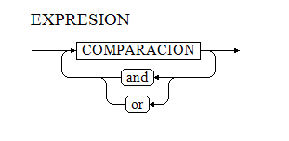
1
2
Si en el tope de la pila hay un operador and u or, entonces se sacan ambos lados con sus tipos y el operador. Se revisa que sean compatibles. Se genera un cuádruplo -> operador, oper1, oper2, temp. Se mete el temporal a la pila de operandos.
Se mete el operador a la pila de operadores.

Slide 19
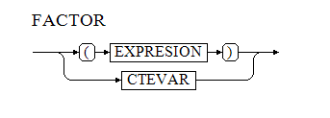
1
2
Se mete un fondo falso a la pila de operadores.
Se saca el fondo falso de la pila de operadores.

Slide 20
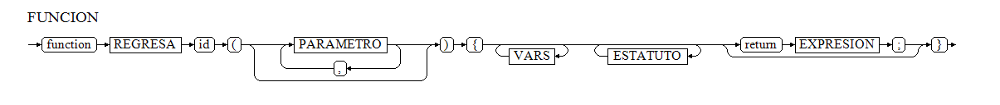
1
2
3
4
5
Se guarda el tipo de retorno.
Se verifica que la función no haya sido declarada previamente. Se añade la función a la tabla de procedimientos. Si no es void, se añade a la tabla de variables global.
Se asigna guarda la dirección en donde empieza la función.
Se saca el tope de pila de operandos y tipos. Si es void y el tipo no coincide con el retorno, se marca error, se genera -> =, res, -1, dirVirtualVarGlobal
Se genera -> ret, -1, -1, -1. Se resetean los contadores de la estructura virtual.

Slide 21
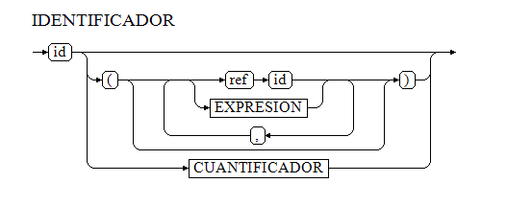
1
3
2
6
5
4
Se revisa que la variable esté en la tabla de variables y se mete a la pila de operandos.
Se mete un fondo falso, checa que la función exista y genera -> Era, idPrc, -1, -1.
Se revisa que exista la variable y se mete a la pila de operandos. Se mete a la lista de parámetros por referencia. Hace diferentes revisiones y se genera el cuádruplo Param
Hace revisions de dimensiones y de tipo y genera el cuádruplo Param. Si es dimensionada también mete la cantidad de espacios en el cuádruplo.
Se apunta al siguiente parámetro.
Se genera el cuádruplo GoSub. Se recorren los parámetros por referencia y se generan los cuádruplo ref, se genera el cuádruplo EndFunc. Se asigna la variable global a un temporal.

Slide 22


Slide 23
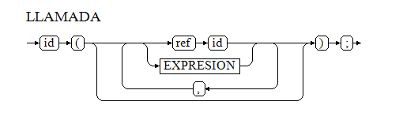
3
1
2
6
5
4
Se revisa que la variable esté en la tabla de variables y se mete a la pila de operandos.
Se mete un fondo falso, checa que la función exista y genera -> Era, idPrc, -1, -1.
Se revisa que exista la variable y se mete a la pila de operandos. Se mete a la lista de parámetros por referencia. Hace diferentes revisiones y se genera el cuádruplo Param
Hace revisions de dimensiones y de tipo y genera el cuádruplo Param. Si es dimensionada también mete la cantidad de espacios en el cuádruplo.
Se apunta al siguiente parámetro.
Se genera el cuádruplo GoSub. Se recorren los parámetros por referencia y se generan los cuádruplo ref, se genera el cuádruplo EndFunc..

Slide 24
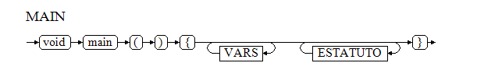
1
2
3
Se mete el procedimiento main a la tabla de procedimiento y se genera -> Era, idMain, 1, -1
Se pone la dirección inicial del procedimiento, se saca goto de la pila de saltos. Rellena(goto, PC)
Se reinician los contadores de la memoria virtual.

Slide 25
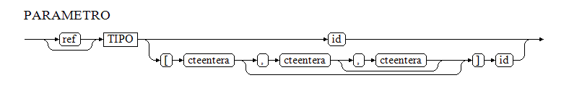
3
1
2
4
5
6
7
Se prende la bandera de parámetro por referencia.
Se guarda el tipo de dato.
Se verifica que la variable no haya sido declarada previamente y si no, se mete a la tabla de variables.
Se crea una lista entera de dimensiones. Se mete la dimensión a la lista. r = dimensión
Se mete la dimensión a la lista. r = r * dimensión.
Se mete la dimensión a la lista. r = r * dimensión.
Se verifica que la variable no esté en la tabla de variables. Se reservan r – 1 espacios en memoria virtual. Por cada dimensión: r = r / dimensión y se guarda. Se mete la variable a la tabla de variables.

Slide 26
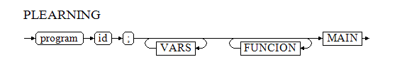
2
3
4
1
Se inicializa el diccionario de procedimientos, la lista de procedimientos y la tabla de constantes.
Se crea un nuevo procedimiento y se añade a la lista.
Se cambia el scope actual al global y se mete PC a la pila de saltos. Se genera -> goto, -1, -1, -1
Se genera -> endProg, -1, -1, -1

Slide 27
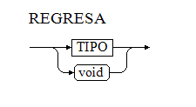

Slide 28
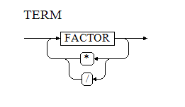
1
2
Si en el tope de la pila hay un operador * o /, entonces se sacan ambos lados con sus tipos y el operador. Se revisa que sean compatibles. Se genera un cuádruplo -> operador, oper1, oper2, temp. Se mete el temporal a la pila de operandos.
Se mete el operador a la pila de operadores.

Slide 29
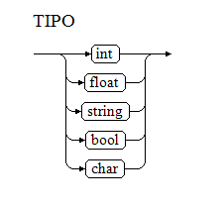

Slide 30
